Slide 1




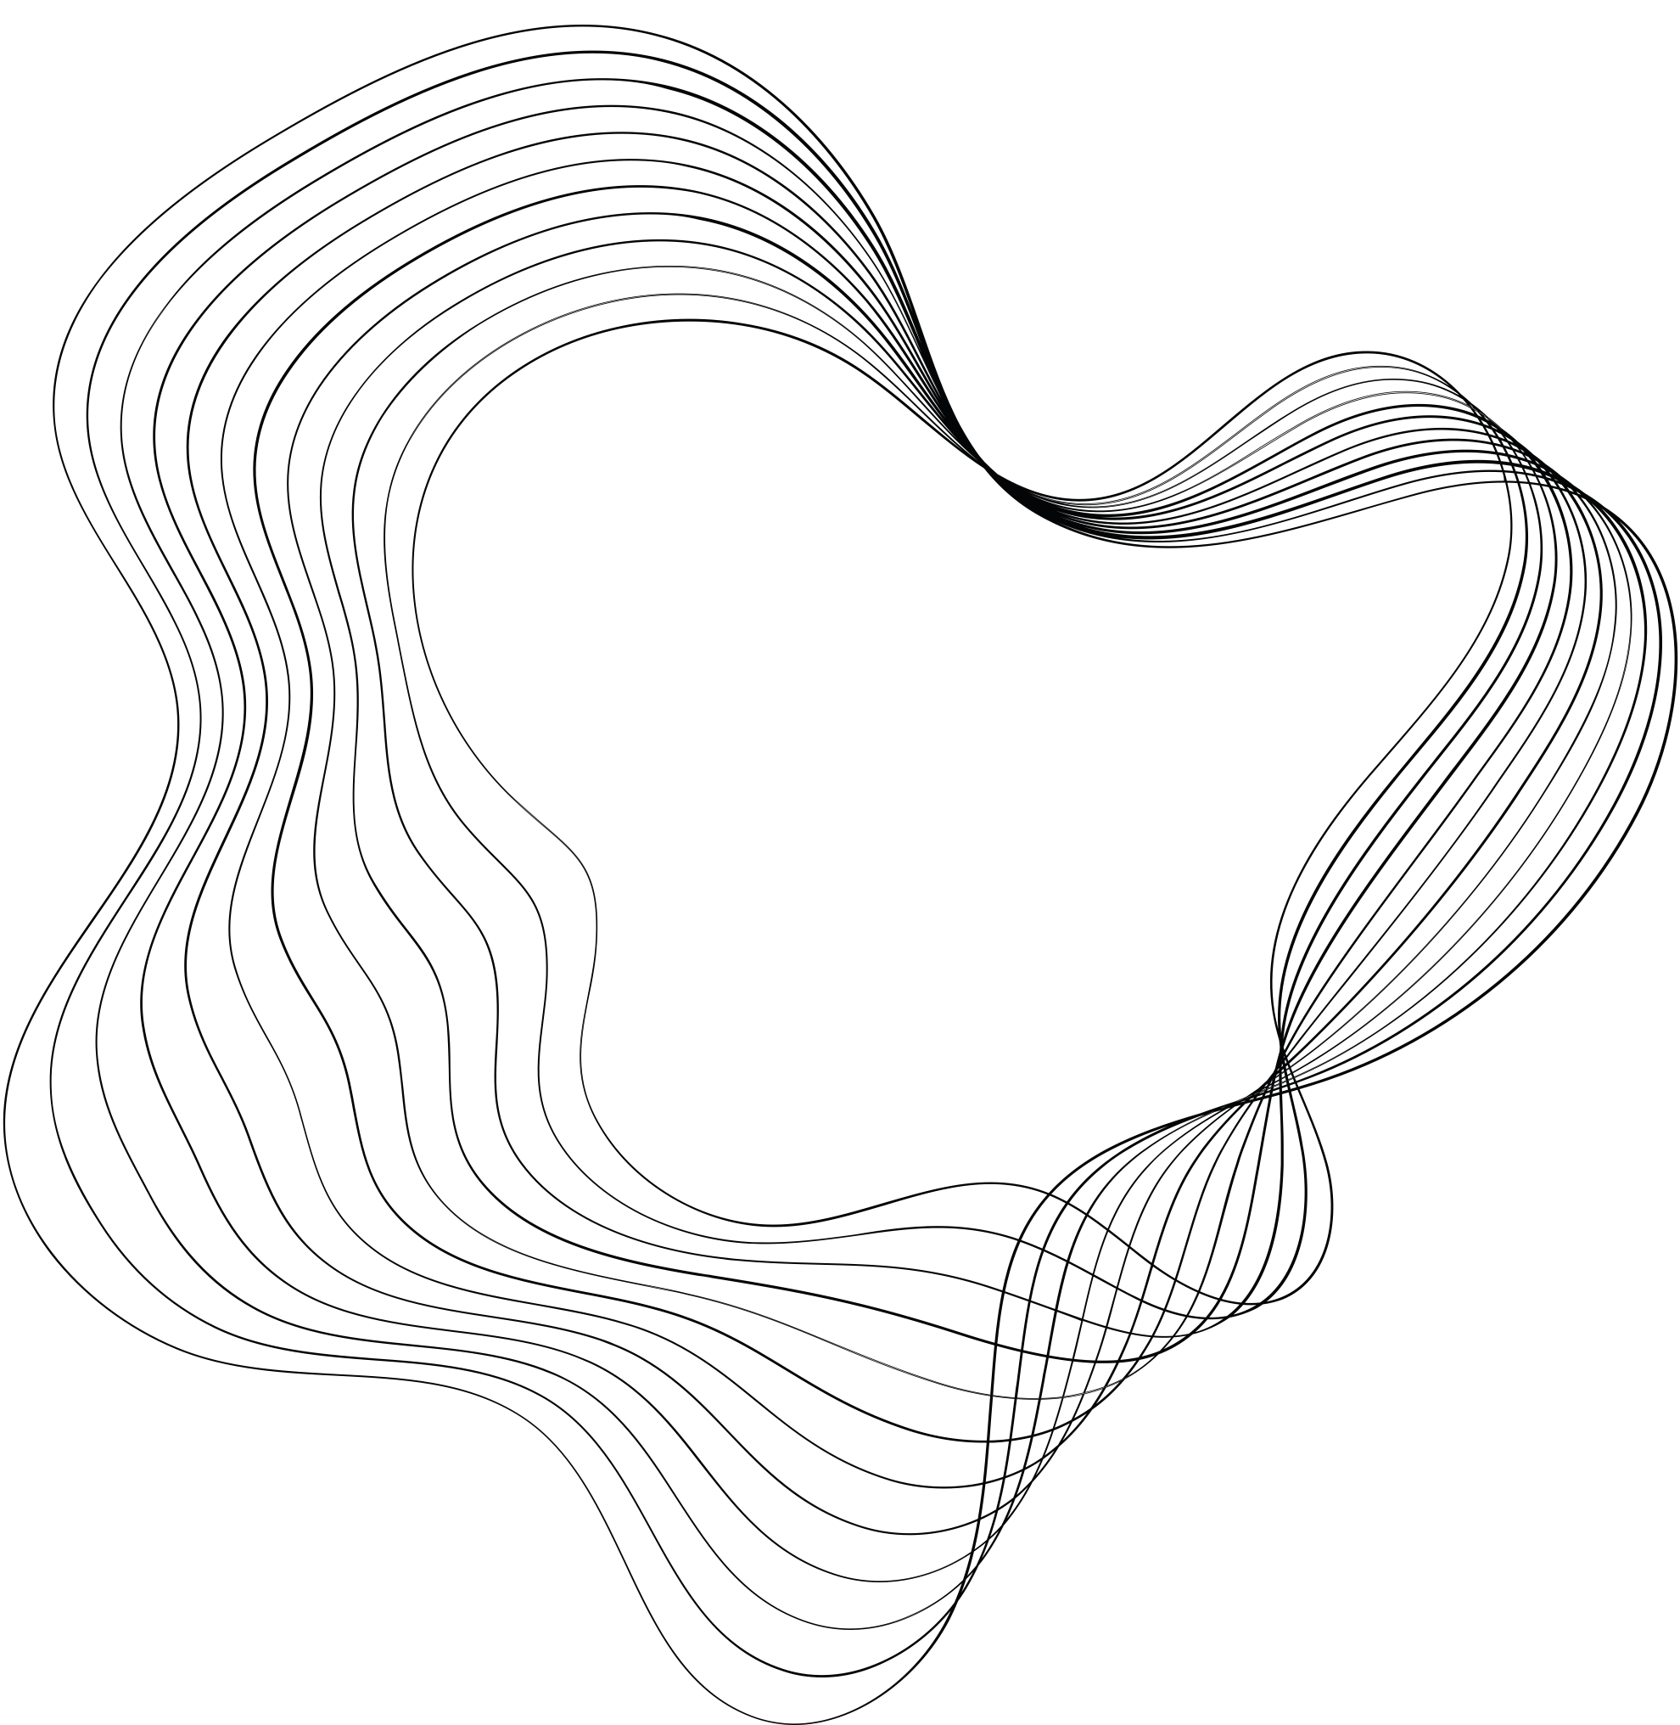
COS’È UN ETF?
Un ETF è un fondo di investimento che, diversamente dai fondi comuni di investimento attivi gestiti da un team che cerca di battere il mercato, hanno una gestione passiva (tipicamente gestita da algoritmi)
L’obiettivo degli ETF è quello di replicare un indice di mercato a costi di gestione ridotti

Slide 2

PRESENTAZIONE DEL PROBLEMA
Francesco 10 anni fa si è recato da un consulente finanziario della sua banca, il quale gli ha costruito un portafoglio di investimenti composto da 4 fondi comuni. Recentemente, guardando il rendimento del suo portafoglio, si è chiesto se fosse stato il caso di investire in un portafoglio di ETF. Si pone quindi le seguenti domande:
(1)
Quanto costano gli ETF? Da cosa dipendono i costi di gestione? Quanto costerebbe un ETF di dimensione 2mld, scarto di 0.05% rispetto all’indice e tipo di replica «fisica totale»?
(2)
Quanto rende in media un ETF su 10 anni?
(3)
Gli ETF raggiungono il loro obiettivo? Mediamente un ETF fa meglio del portafoglio di Francesco?
(4)
Se dovesse comprare un ETF a caso, che scarto medio annuale potrebbe avere quest’ultimo su 10 anni?
(5)
Francesco decide di crearsi un portafoglio scegliendo casualmente 40 ETF e vuole sapere la probabilità che almeno 30 di questi abbiano replicato l’indice.
(6)
Come hanno reagito gli indici agli eventi più significativi degli ultimi 10 anni?

Slide 3
IL PORTAFOGLIO DI FRANCESCO
FONDO | RENDIMENTO MEDIO ANNUO | RENDIMENTO CUMULATO | COSTI DI GESTIONE ANNUI | RENDIMENTO BENCHMARK MEDIO ANNUO | RENDIMENTO BENCHMARK CUMULATO | SCARTO ANNUALE MEDIO
8a+ Eiger R | 3,95% | 47,31% | 2,00% | 6,75% | 92,17% | -2,80%
Eurizon AM Sicav High Yield Bond R | 1,26% | 13,34% | 1,40% | 2,63% | 29,64% | -1,37%
8a+ SICAV - Eiger Class R | 2,18% | 24,07% | 2,00% | 6,75% | 92,17% | -4,57%
8a+ Nextam Bilanciato R | 2,18% | 24,07% | 1,65% | 5,09% | 64,29% | -2,91%
MEDIE | 2,39% | 27,20% | 1,76% | 5,31% | 69,57% | -2,91%

Slide 4
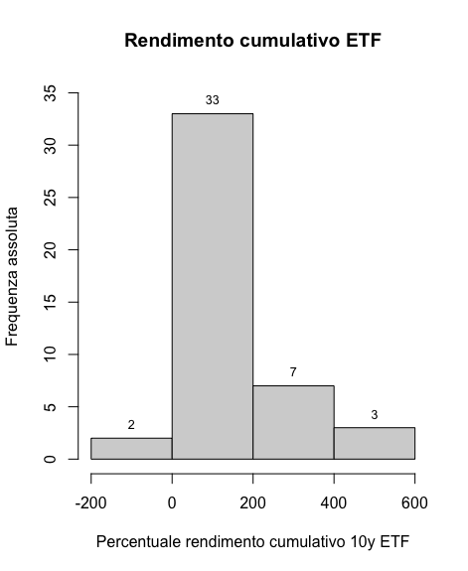
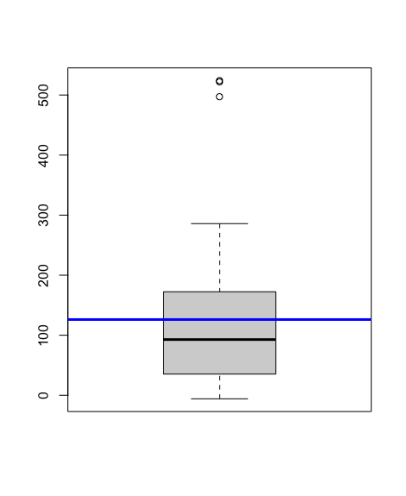
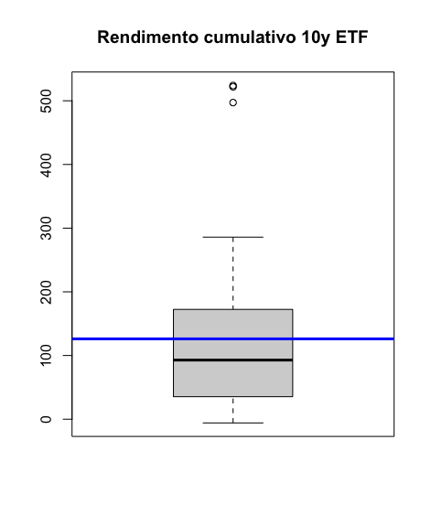


PRESENTAZIONE DEL CAMPIONE CASUALE
In media gli etf raddoppiano il capitale investito

Slide 5
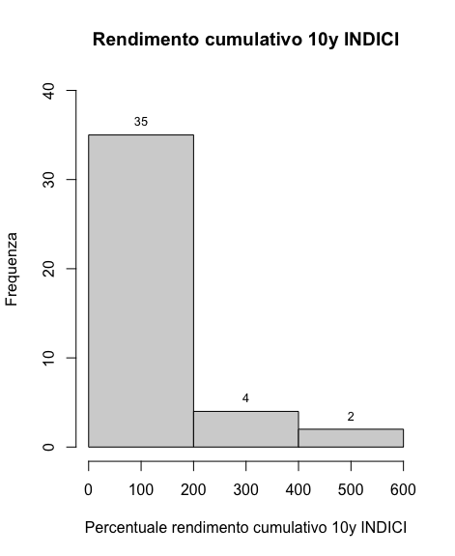
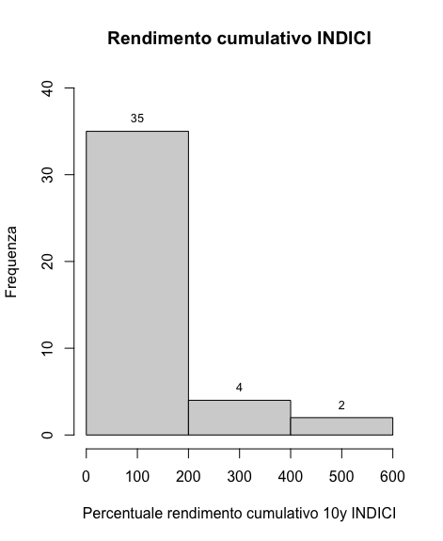
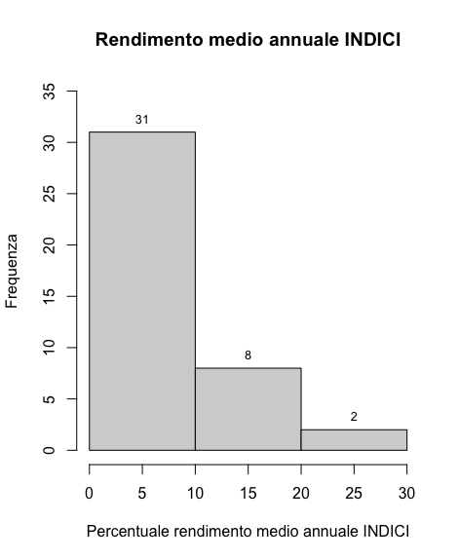
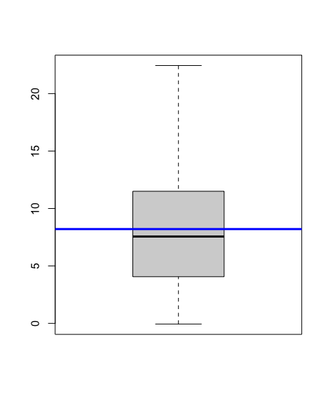
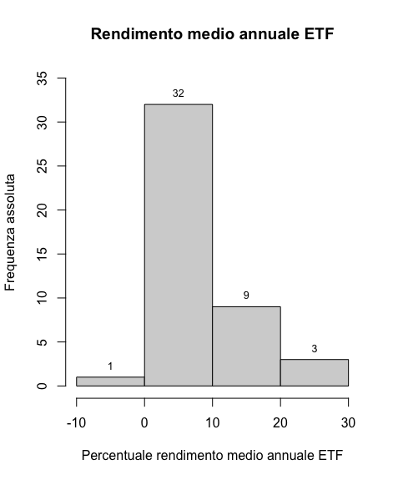
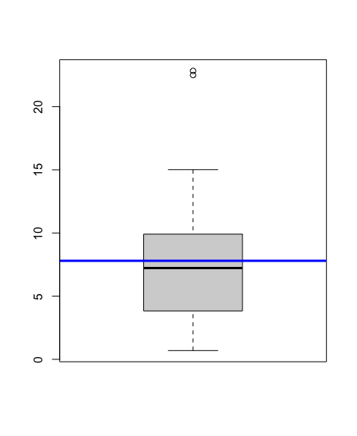
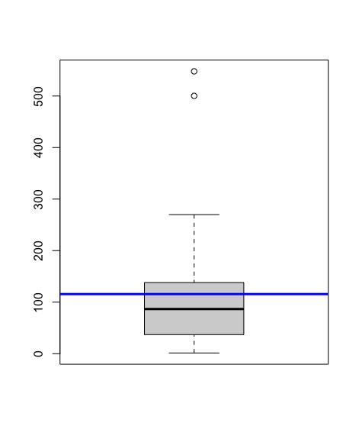






PRESENTAZIONE DEL CAMPIONE CASUALE
In media gli etf raddoppiano il capitale investito

Slide 6
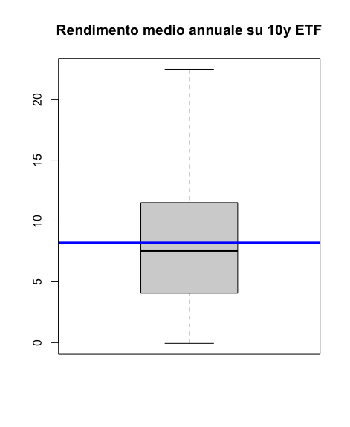
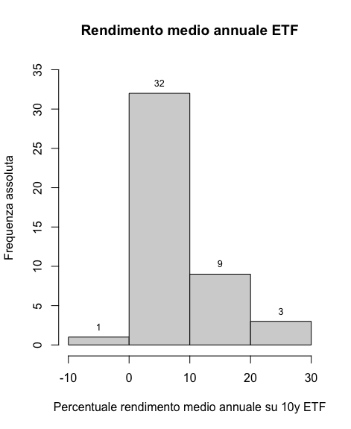
PRESENTAZIONE DEL CAMPIONE CASUALE
In media gli etf raddoppiano il capitale investito

Slide 7
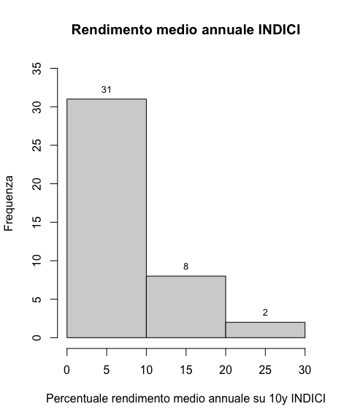
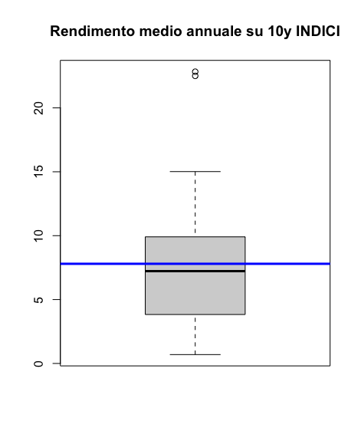
PRESENTAZIONE DEL CAMPIONE CASUALE
In media gli etf raddoppiano il capitale investito

Slide 8
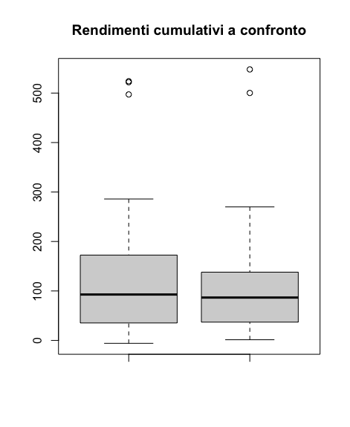
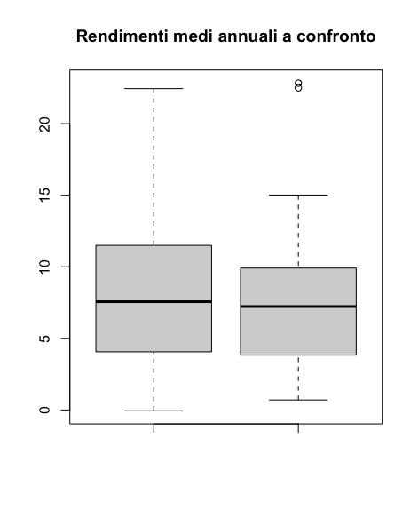
PRESENTAZIONE DEL CAMPIONE CASUALE

Slide 9
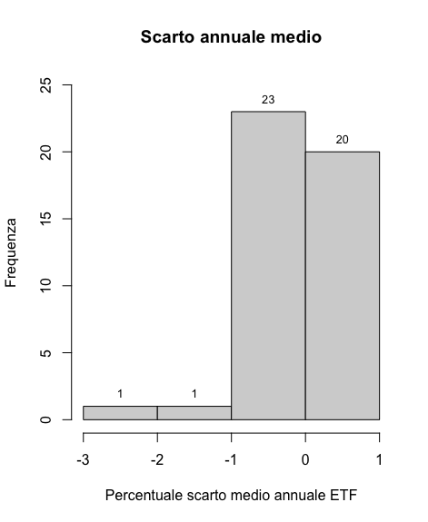
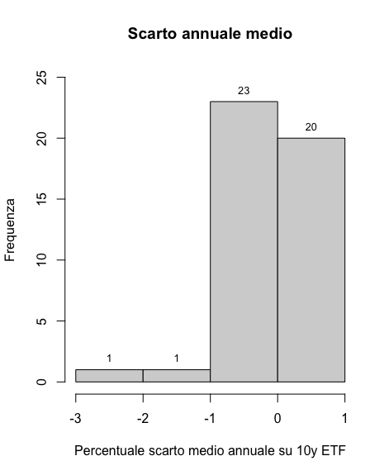
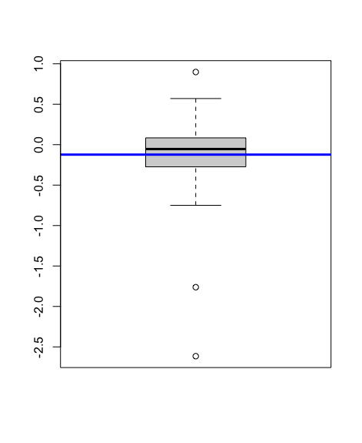
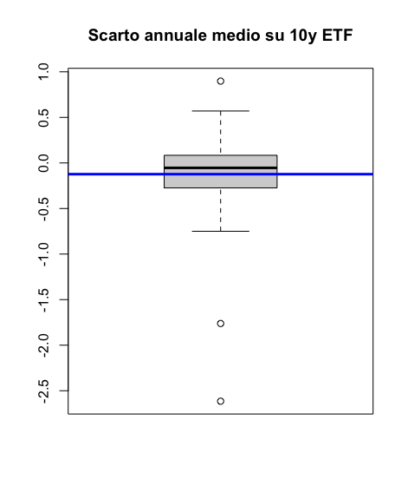

PRESENTAZIONE DEL CAMPIONE CASUALE
In media gli etf raddoppiano il capitale investito

Slide 10

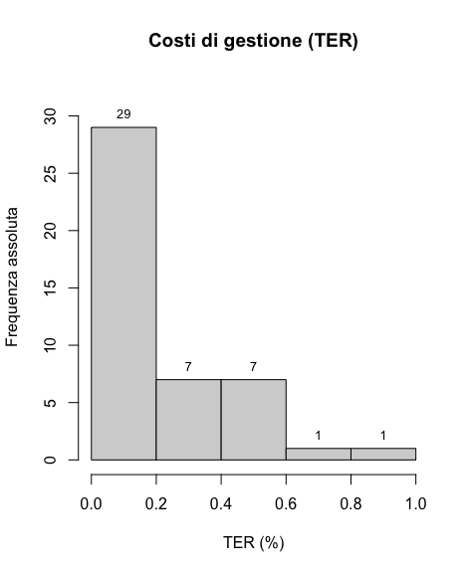
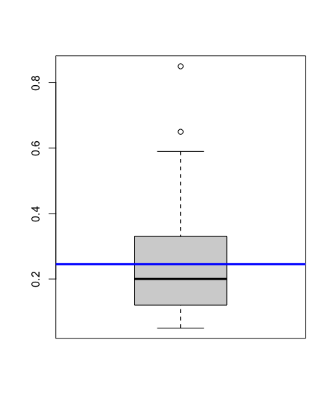


1. QUANTO COSTANO GLI ETF?
In media gli etf raddoppiano il capitale investito

Slide 11
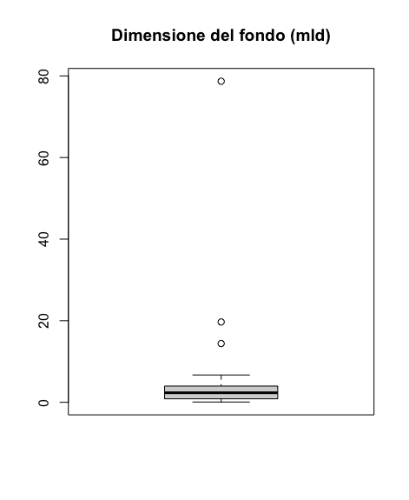
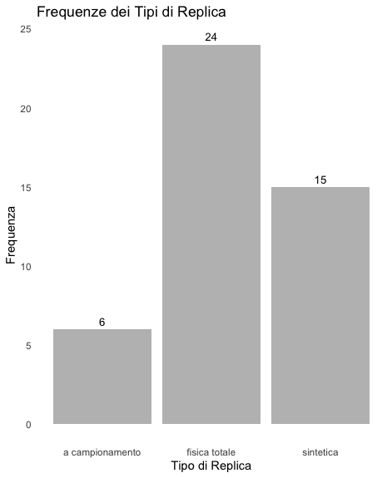
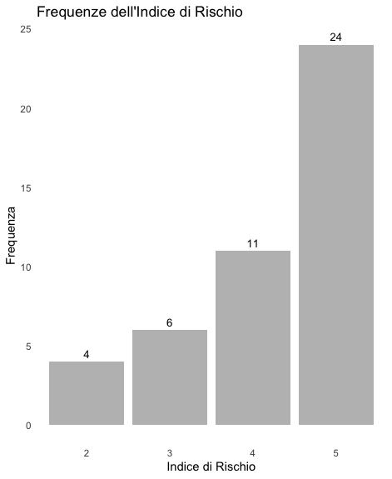
1. DA COSA DIPENDONO I COSTI DI GESTIONE?
POSSIBILI REGRESSORI

Slide 12
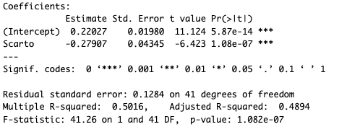
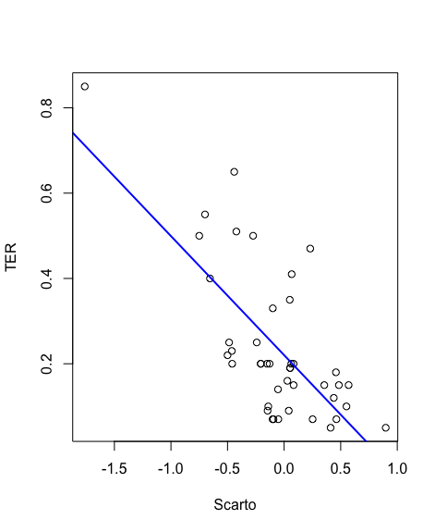
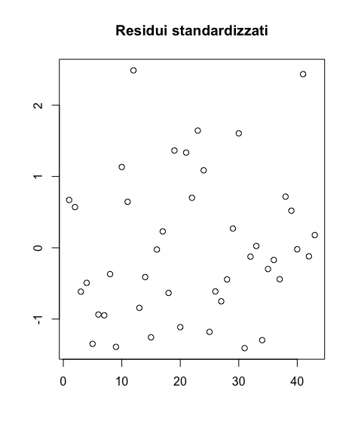
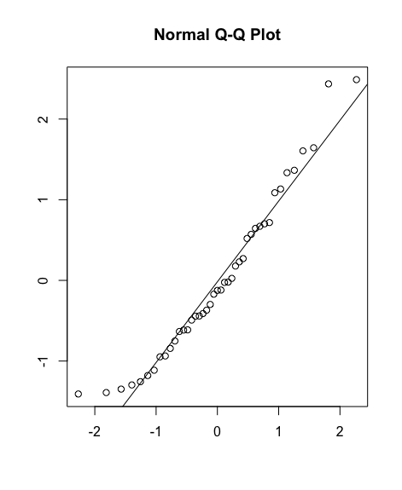

1. DA COSA DIPENDONO I COSTI DI GESTIONE?
MODELLO 1

Slide 13
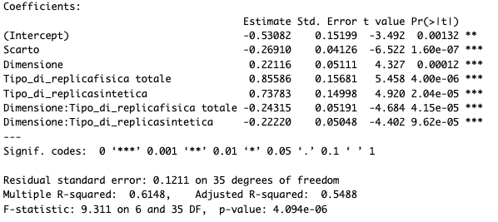
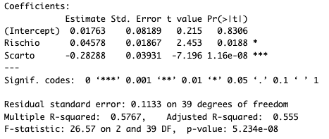
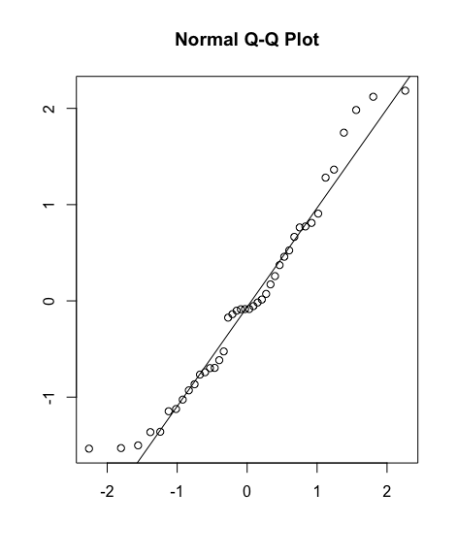
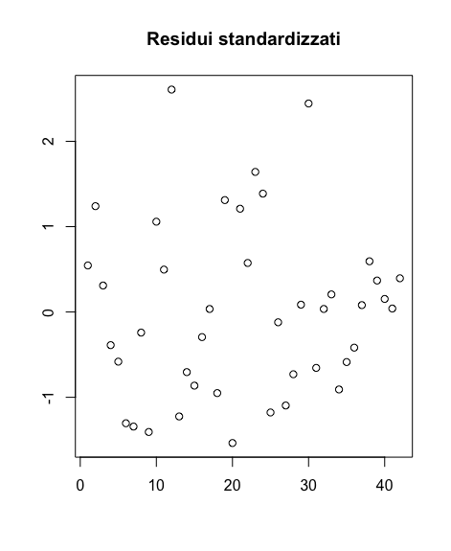
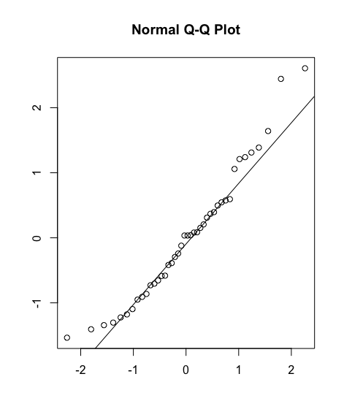
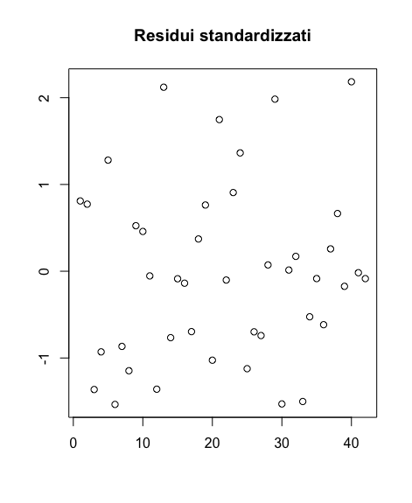
1. DA COSA DIPENDONO I COSTI DI GESTIONE?
MODELLO 2
MODELLO 3

Slide 14


1. QUANTO COSTEREBBE UN ETF CON FONDO DI DIMENSIONE 2MLD, SCARTO DI 0.05% RISPETTO ALL’INDICE E TIPO DI REPLICA “FISICA TOTALE”?
Mettendo a confronto i 3 modelli siamo arrivati alla conclusione che il modello 2 sia il migliore a causa di:
Ipotesi gaussiana verificata
R² e R²_{corretto} tra i più alti dei tre modelli
Significatività del modello
Significatività dei predittori
Outlier < 5%
Intervallo di confidenza al 95% per il valore atteso del modello 2 con dimensione = 2, scarto = 0.05%
e tipo di replica = «fisica totale»
2. QUANTO RENDE UN ETF IN MEDIA SU 10 ANNI?
Intervallo di confidenza al 95% per media con varianza incognita sul rendimento cumulativo degli ETF

Slide 15



3. GLI ETF RAGGIUNGONO IL LORO OBIETTIVO?
Test di indipendenza per X₁ = rendimento annuale medio ETF e X₂ = rendimento medio annuale indice
Test per differenza di media di popolazioni accoppiate
µ₁ = media dei rendimenti annuali medi degli ETF
µ₂ = media dei rendimenti annuali medi degli INDICI
H₀ : µ₁ - µ₂ ≤ -0.30%
H₁ : µ₁ - µ₂ > -0.30%
Intervallo di confidenza al 95% per la proporzione p = «probabilità che lo scarto tra il rendimento annuale medio dell’ETF e quello dell’indice sia ≥ 0»

Slide 16
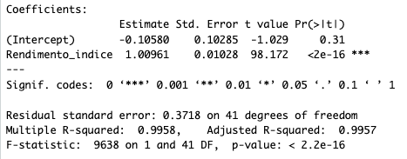
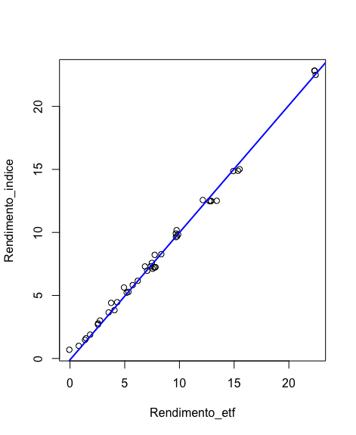
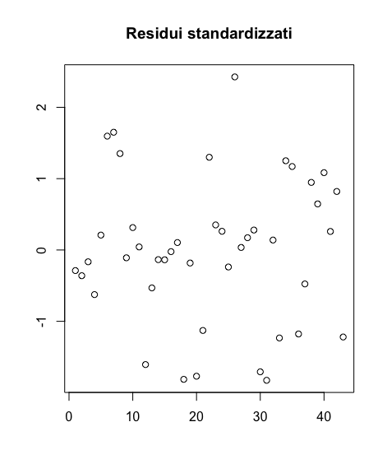

3. GLI ETF RAGGIUNGONO IL LORO OBIETTIVO?

Slide 17




3. MEDIAMENTE UN ETF FA MEGLIO DEL PORTAFOGLIO DI FRANCESCO?
Test per media con varianza incognita
sul rendimento medio annuale degli ETF
Test per media con varianza incognita
sul rendimento medio cumulato degli ETF
H₀ : µ ≤ 2.39%
H₁ : µ > 2.39%
H₀ : µ ≤ 27.2%
H₁ : µ > 27.2%
Test per media con varianza incognita
sul TER degli ETF
Test per media con varianza incognita
sullo scarto medio annuale degli ETF
H₀ : µ ≥ 1.76%
H₁ : µ < 1.76%
H₀ : µ ≤ -2.91%
H₁ : µ > -2.91%

Slide 18
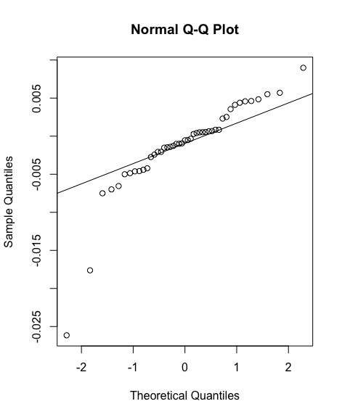

4. SE DOVESSE COMPRARE UN ETF A CASO, CHE SCARTO MEDIO ANNUALE POTREBBE AVERE QUEST’ULTIMO SU 10 ANNI?
Intervallo di predizione per una nuova osservazione dello scarto annuale medio:
Come possiamo notare dal grafico dei quantili e dal p-value di SW l’intervallo di predizione non è affidabile.

Slide 19


5. FRANCESCO DECIDE DI CREARSI UN PORTAFOGLIO SCEGLIENDO CASUALMENTE 40 ETF E VUOLE SAPERE LA PROBABILITA’ CHE ALMENO 30 DI QUESTI ABBIANO REPLICATO L’INDICE
X = numero di ETF che replicano l’indice su 40 ETF pescate
X ~ Bin(40, p)
Per replica dell’indice si intende uno scarto annuale medio > -0.3%
Successi: 34 (su 45)
Intervallo di confidenza al 95% per la proporzione p:
Test per proporzione p=0.8:
H₀ : p = 0.8
H₁ : p ≠ 0.8
X ~ Bin(40, 0.8):

Slide 20



6. COME HANNO REAGITO GLI INDICI AGLI EVENTI PIU’
SIGNIFICATIVI DEGLI ULTIMI 10 ANNI?
Probabilità annuale media di trovare un rendimento negativo = 0.27561
Tra il 2014 e il 2023, a nostro parere, ci sono stati tre eventi cardine:
Dazi (2018)
Covid (2020)
Guerra (2022)
Attraverso dei test andiamo a vedere se negli anni in cui si sono verificati questi eventi ci sono stati dei cambiamenti dei rendimenti degli indici che per noi possono essere imputabili agli eventi sopra citati:
Neutro
Negativamente
2018 (Probabilità p̂= 0.85366)
2020 (Probabilità p̂= 0.24390)
2022 (Probabilità p̂= 0.92683)
H₀ : p = 0.27561
H₁ : p ≠ 0.27561
H₀ : p = 0.27561
H₁ : p ≠ 0.27561
H₀ : p = 0.27561
H₁ : p ≠ 0.27561

